Slide 1

第 四 章
信 道 共 享 技 术

Slide 2
从通信连接方式上，计算机网络分为两类：
①独立信道的点对点连接的网络，常用于远程广域网络。
②信道共享连接的广播网络，常用于近程局域网。
决定广播信道中信道分配的协议属于数据链路层的底层--媒体访问控制MAC子层。

Slide 3
信道共享的广播网络中，关键的问题：
信道的使用发生竞争时，如何分配信道的使用权，即采用何种信道共享的媒体访问控制技术。
媒体访问控制技术的共享信道：
①频分多路复用FDM
②时分多路复用TDM
共享控制的解决方案分为：
①静态
②动态

Slide 4
静态分配方法：
①FDM，带宽分N个等份，每个用户占有一个频段；
②TDM，时间分N个时隙，每个用户占有一个时隙。
每个用户有各自的频/时段，相互之间不会干扰。
但，当用户较多，用户数目经常变化，通信量具有突发性特点时，会产生问题。
如：N﹥希望通信的用户数目，许多频/时段资源会被浪费；
如：N﹤希望通信的用户数目，一些用户未分配到频/时段而无法通信，即使已获得资源的用户没有通信。

Slide 5
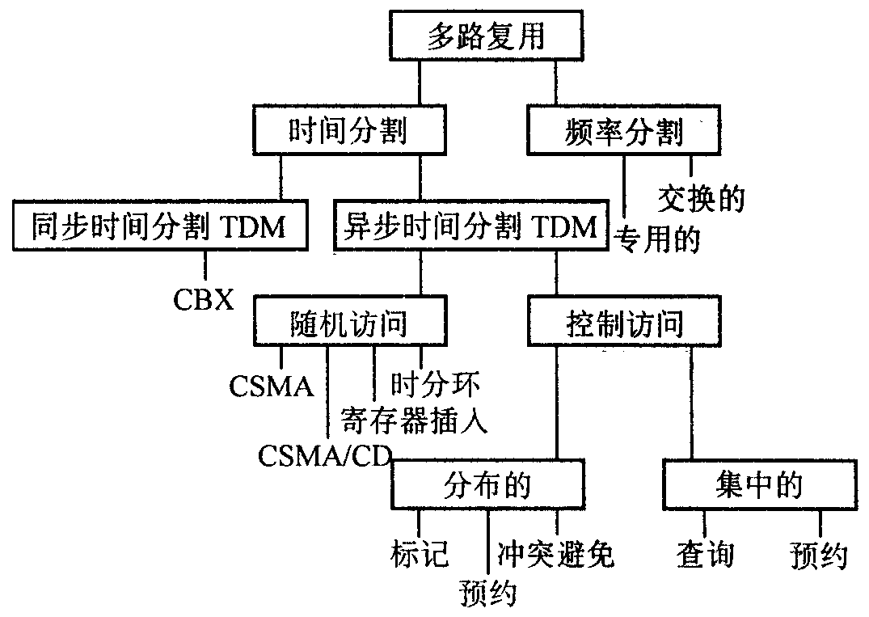
局域网络访问控制方法

Slide 6
采用时/频分的方案可共享传输介质。
时分方案中，可选同步/异步技术。
同步技术：对每个连接分配固定的容量，如CBX。
异步技术：用动态方法对各个连接分配容量，有三种：
①轮转 每个站轮流地获得发送机会，适合于交互式的终端对主机通信。
②预约 介质上的时间被分割成时间片，站点必须先预约能占用的时间片，适用于数据流的通信。
③争用 所有各站争用介质，实现简单，对轻或中等负载的系统较有效，适合于猝发式的通信。

Slide 7
争用方法属随机访问技术；
轮转和预约方法属控制访问技术，又分为分布式控制和集中式控制。
①集中式控制：有一个集中控制器，任何一个站的发送，必须先得到控制器的许可。
②分布式控制：可动态地决定各个站的发送次序。

Slide 8
信道共享技术：多点接入(multiple access)技术，计算机网络中，多个计算机用户共享一个公共信道的技术。
包括随机接入、受控接入(数据链路层中的媒体接入控制MAC子层)和复用技术(物理层)。

Slide 9
4.1 随机接入：ALOHA
随机接入的特点：所有用户都可以根据自己的意愿随机地发送信息。当两个或更多的用户同时在共享的信道上发送信息时，就产生冲突(碰撞)，导致冲突用户的发送都告失败。
随机接入实际上是争用接入，争用胜利者可获得共享的信道，从而获得信息的发送权。
随机接入在20世纪70年代初在夏威夷大学试验成功。它使地理上分散的用户通过无线电使用中心计算机。AL0HA，Additive Link On-Line HAwaii system。

Slide 10
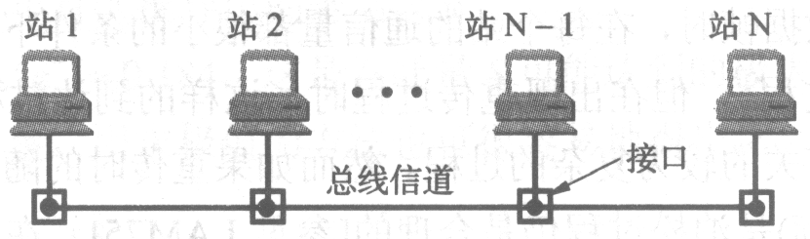
4.1.1 纯ALOHA
1.工作原理
纯ALOHA：最原始的ALOHA，可工作在无线信道，和总线式网络中，如下图所示。
ALOHA系统的一般模型

Slide 11
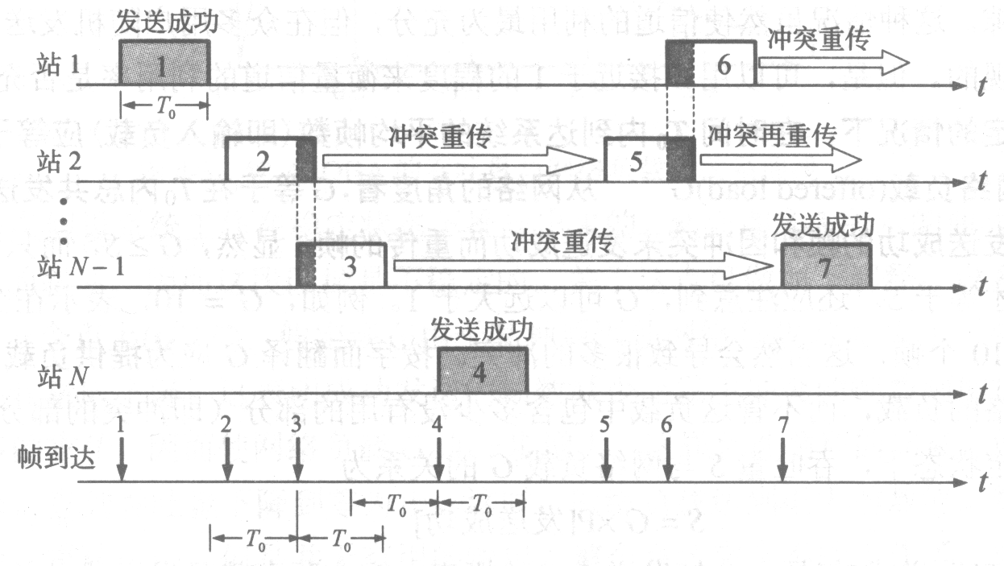
纯AL0HA系统的工作原理
每一个站均能自由地发送数据帧。帧的长度(固定值，T0)用发送该帧所需的时间表示。

Slide 12
站1发送帧1时，其它站未发送数据，站1的发送必定成功(不考虑由信道不良而产生的误码)。
站2和站N-1发送帧2和3时，时间上有重叠，产生“冲突”，结果使双方发送的数据均出现差错，因而都必须重传。但不能马上重传，因为这样会继续产生冲突。
ALOHA系统的重传策略：冲突各站等待一段随机时间，再进行重传。如再冲突，则再等待一段随机时间，直到重传成功止。

Slide 13
2．性能分析
吞吐量和平均时延的计算
图中箭头表示某个帧的开始发送。
把每发送一个帧看成是有一个帧到达ALOHA网络。
帧发送成功的条件：该帧与该帧前后的两个帧的到达时间间隔均大于TO。
假定站的数目很大(理论上无穷大)，每一个站发送一个帧的概率很小(理论上趋于零)，则各站随机地发送帧的总效应服从泊松过程，即帧的到达泊松分布。

Slide 14
1)吞吐量S：吞吐率，等于在帧的发送时间T0内成功发送的平均帧数。0≤S≤1。
理想随机接入系统S＝1，帧与帧之间没有空隙。信道利用最充分。但在众多用户随机发送帧的情况下，不可能实现。
网络负载G：offered load，等于在T0内共发送的平均帧数，包括发送成功的帧和因冲突未发送成功而重传的帧。
G应为所有站点提供给网络的负载，不论负载中包含多少冲突的部分。
显然，G≥S， G可以﹥1，不发生冲突时，G=S。

Slide 15
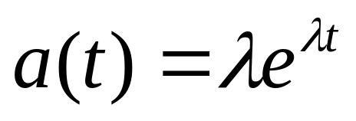
稳定状态下，S与G的关系：
S＝G×P[发送成功]
P[发送成功]：一个帧发送成功的概率。
P[发送成功]＝P[连续两个到达间隔＞T0]＝(P[到达间隔＞T0])^2
因到达服从泊松过程，则到达时间间隔的概率密度：
λ：帧的平均到达率，λ＝G/T0。

Slide 16
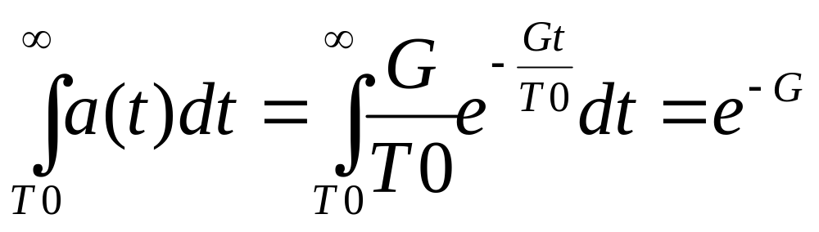
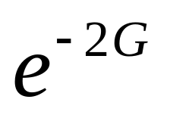
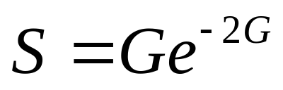
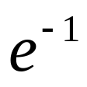
可求出：P[到达时间间隔＞T0]＝
得一个帧发送成功的概率：
P[发送成功]＝
得吞吐量公式：
S极大值：G＝0.5时，S＝0.5 =0.184。

Slide 17
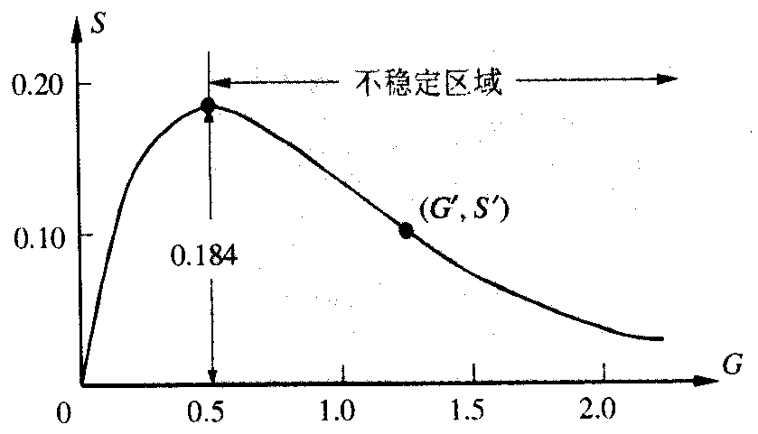
纯ALOHA的吞吐量与网络负载的关系曲线
曲线在G≥0.5呈负斜率，不稳定区域。
因为：恶性循环的结果，使工作点迅速沿曲线下降，直到吞吐量下降到零为止。

Slide 18
纯ALOHA方式，简单、便宜。用于需要进行突发式的数据通信中。
在纯AL0HA系统中，网络负载必须G﹤0.5。
S的极大值=理想值18.4％。通常S≤10％。
致使多种改进的ALOHA系统。

Slide 19
设许多异步终端通过多点线路连到主机，线路的数据率为4800b/s，每份报文60个字符，每个字符10bit编码，用户键入一份报文需2分钟，
如采用ALOHA方式(S＝0.1)，系统共可容纳多少个交互式用户。
解：
每个终端的平均数据率(60*10)/(60*2)=5b/s。
则：ALOHA下，信道的总数据率= S*4800b/s = 480b/s。
所以：系统共可容纳480/5＝96个交互式用户。

Slide 20
2）时延
设:
(1)发完一帧,需经过R倍的T0收到确认信息，才能发送下一帧。则在最理想的情况下，发送一帧所需的时间=T0(l十R)。
(2)若发送的帧发生冲突而须重传，设超时定时器tout=R*T0。
(3)重传需随机时延，从决定重传到重传完毕所需的时间=n*T0
n=l--k; n:随机整数
(4)重传完毕到收到确认信息的时间=R*T0

Slide 21
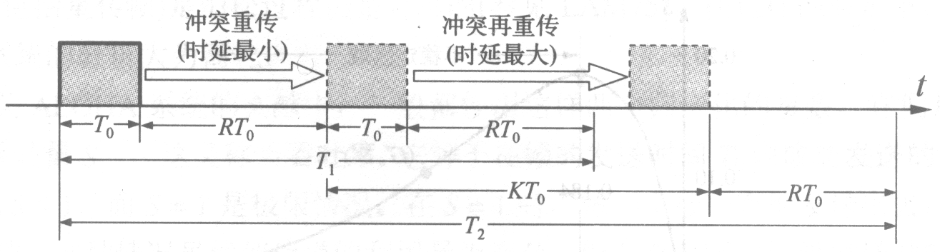
重传帧的时延时间
重传一次时，发送一帧所需的时间(从开始发送起到可发送下一帧时止)最小值T1：
T1=T0+R*T0+T0+R*T0
最大值T2：T2=T0+R*T0+K*T0+R*T0

Slide 22
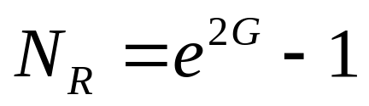
若一个帧平均重传NR次才能发送成功，则发送一个帧的平均时间为：
D=T0[1+R+ NR(R+(K+1)/2)]
NR与K有关。K越小，重传时，帧的冲突机会越大， NR越多。
K很大，发送一帧的平均时延很大。
理论上，K＝5，此时， NR与K关系不大。
可得出: G/s＝1+ NR
当网络负载增大时，帧的重传次数将按指数规律增长。

Slide 23
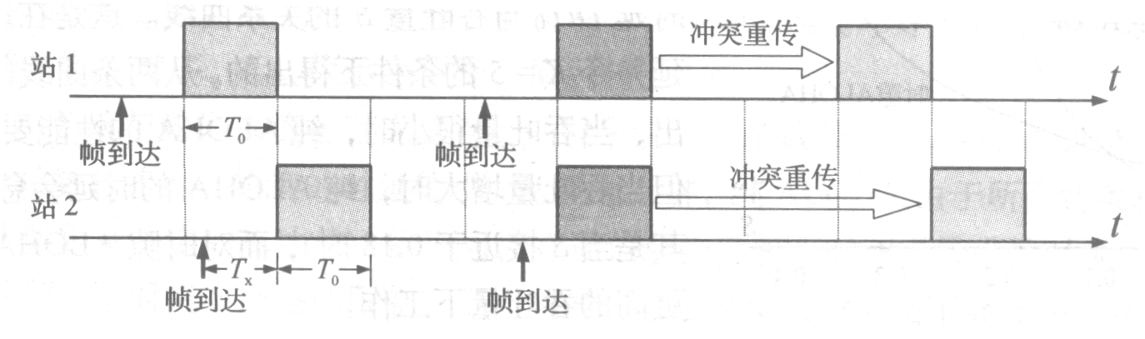
4.1.2 时隙ALOHA(S-ALOHA)
1.工作原理
在时间上，将所有站同步起来。即将时间划分为一段段等长的时隙(slot)T₀，规定不论帧何时产生(到达一个站)，它只能在每个时隙开始时刻才能发送，时隙ALOHA或S-ALOHA。
时隙ALOHA的工作原理

Slide 24
时隙的长度是使得每个帧正好在一个时隙内发送完毕。
冲突后重传的策略与纯ALOHA的情况相似。
1)吞吐量：
设一个帧在某时隙开始前Tx到达(Tx＜To)。
帧发送成功的条件：没有其他帧在同一时隙内到达。即该帧与前一帧的到达时间间隔应大于To-Tx，与后一个帧的到达时间间隔应大于Tx。

Slide 25
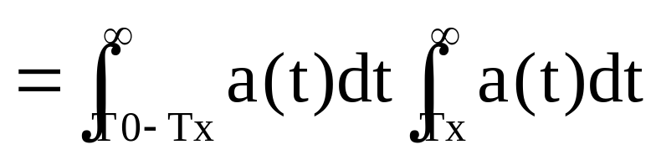
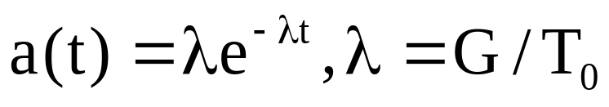
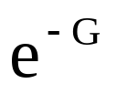
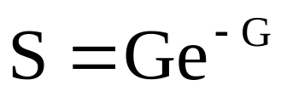
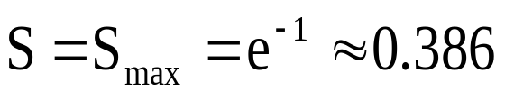
P[发送成功]＝P[到达时间间隔＞To-Tx]
* P[到达时间间隔＞Tx]
因：
得：P[发送成功]＝
则：
S极大值：G＝1时，

Slide 26
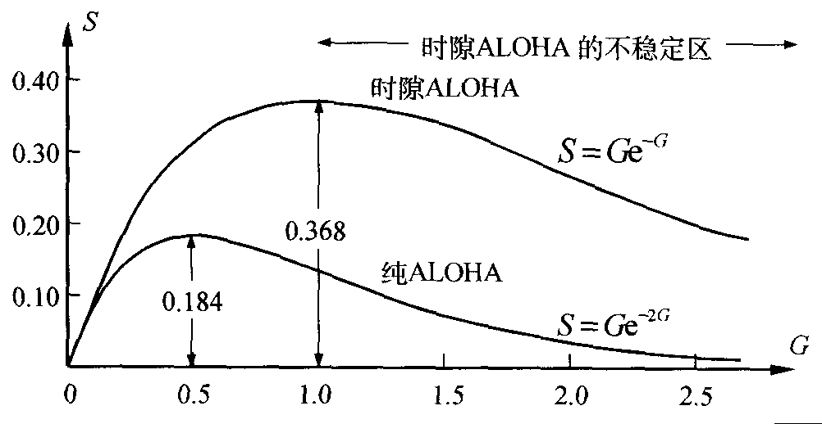
时隙与纯ALOHA的吞吐量曲线

Slide 27
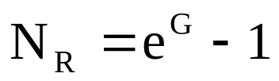
2)时延
注意：每个帧到达站的时间是随机的，到下一个时隙的到来平均要等待时间To/2。
因此：
得：

Slide 28
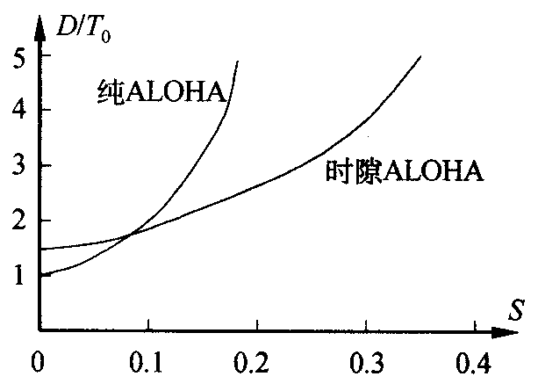
当吞吐量很小时，纯ALOHA的性能要稍好一些；但当吞吐量增大时，纯ALOHA的时延会急剧上升(尤其是当且接近于0.18时)，而时隙ALOHA可以在更高的吞吐量下工作。
帧平均传输时延与吞吐量S的关系曲线，K=5

Slide 29
4.2 随机接入：CSMA和CSMA/CD
载波监听多点接入/冲突检测CSMA/CD：Carrier Sense Multiple Access With Collision Detection,载波侦听多点访问/冲突检测，CSMA/CD协议是在ALOHA协议的基础上提出的。
多点接入：总线网络，许多站以多点接入的方式连接在一根总线上。
载波监听：每站在发送数据前，检测总线上其它站是否正在发送数据，若是，则暂不发送，以免碰撞。

Slide 30
冲突检测：站边发送数据边检测信道上的信号电压摆动值，当摆动值超过一定的门限时，就认为总线上出现了至少两个站同时发送数据，产生了冲突。冲突时，总线上传输的信号严重失真，将无法从中恢复出有用信息。
CSMA/CD与ALOHA协议的主要区别：有载波监听装置(硬件)，它的功能是使每站在发送数据前，监听信道上其它站是/否正在发送数据。因此减少了冲突，提高了系统的吞吐量。

Slide 31
早期的ALOHA系统采用超高频UHF波段，网络中各站可监测到其它站发出的载波。
以太网中各计算机发送的数据采用曼码信号，总线上没有“载波”。
“载波监听”：用电子技术检测总线上是否有其它计算机发送的二进制代码的数据信号。

Slide 32
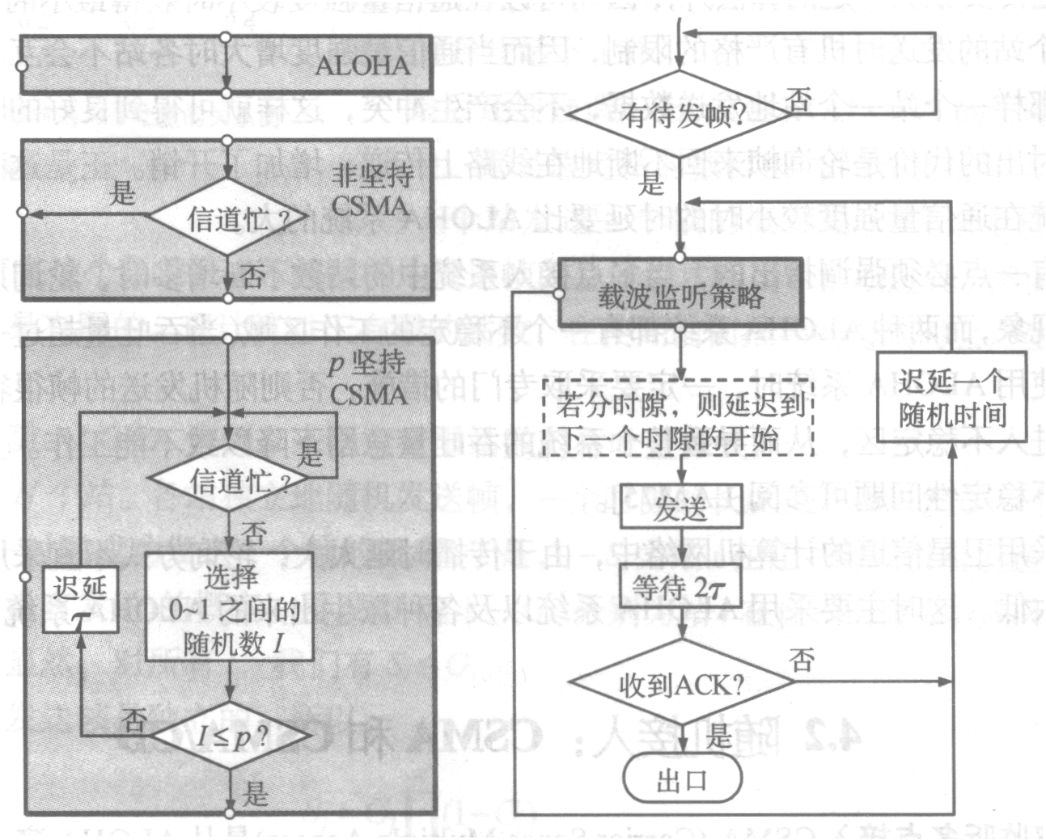
CSMA随机接入过程的流程图

Slide 33
4.2.1 CSMA的几种类型
非坚持CSMA、1坚持CSMA、P坚持CSMA
1)非坚持CSMA：nonpersistent，数据发送前，若监听到信道忙(有其它站正在发送数据)，则不再坚持听，而是根据协议的算法，延迟一个随机时间后重新监听；若监听到信道闲，则将数据帧发送出去。
坚持CSMA：监听到信道忙时，仍坚持听下去，直到听到信道空闲时止。

Slide 34
由于信号传输速度有限，所以采用载波监听并不能完全消除冲突。
A、B两站相距1km，用同轴电缆相连,传播时延为5us

Slide 35
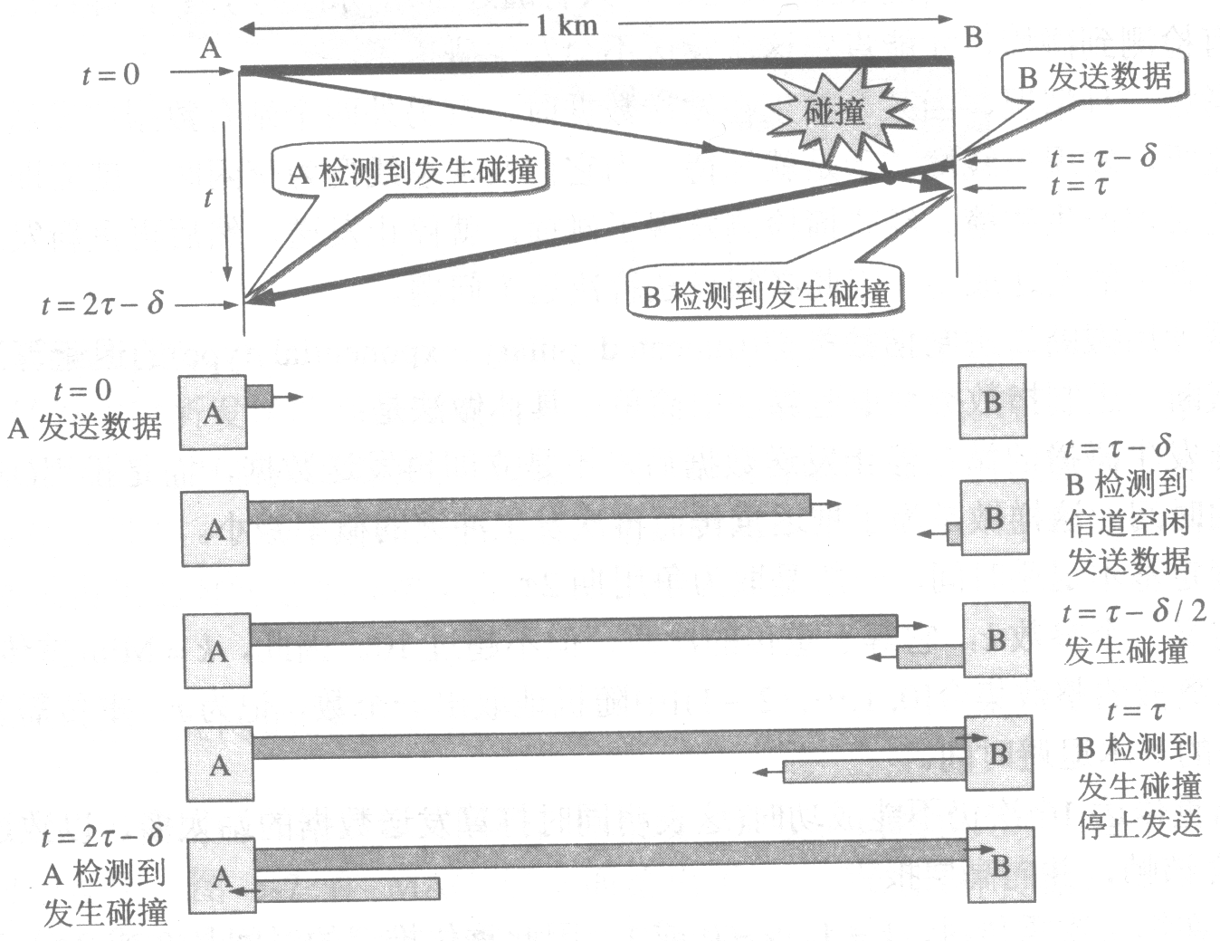
传播时延对载波监听的影响

Slide 36
1)非坚持CSMA的工作原理
①A向B发出的信息，5us后传送到B。
②B若在A发送的信息到达B之前发送帧，此时载波监听检测不到A的信息，则B和A发送的帧必然发生冲突。
③若一个站收到正确的帧，就立即发送ACK。帧发送完毕，经过2τ(τ：信道上的最大单程端到端传播时延)后，如收到ACK，则此次发送成功。如未收到ACK，则发生冲突，延迟一个随机时间，重新进行载波监听。
非坚持CSMA的缺点：不能找出信道变成空闲的时刻,降低了信道利用率。

Slide 37
2)1坚持CSMA的工作原理
一旦听到信道空闲，就立即发送数据。
优点：抓紧一切有利时机发送数据。
缺点：若有两个或更多个站点同时监听信道，则一旦信道空闲，必然使同时发送的帧互相冲突，反而不利于吞吐量的提高。
3)P坚持CSMA的工作原理
听到信道空闲时，以概率P发送数据，以概率(1-P)延迟一段时间τ，重新监听信道。
P值：根据信道上通信量的多少设定，可使信道的利用率进一步提高。

Slide 38
时隙CSMA只能在每个时隙的开始时刻才能发送帧，需要全网同步。时隙CSMA可以是非坚持的、1坚持的或P坚持的。
三种“坚持”的比较：
非坚持不能充分利用信道刚刚转入空闲期的这段时间；
1坚持容易产生冲突；
P坚持很难选择一个能适用于各种通信量强度的P值。

Slide 39
4.2.2 CSMA/CD的工作原理
CSMA/CD要点：若监听到信道空闲,就发送数据帧，并继续监听；若监听到发生冲突，则立刻放弃此数据帧的发送。
当几个站同时在总线上发送数据时，总线上的信号电压摆动值会增大(互相叠加)。
使用CSMA/CD协议，一个站不能同时进行发送和接收。因此，用CSMA/CD协议的以太网不可能进行全双工通信。

Slide 40
冲突检测的方法
①当一个站检测到摆动值超过一定的门限值时，认为发生冲突。但若两站距离较远，信号在信道上传播时衰减较大，则摆动值较小，无法判断出现冲突。
②曼码中过零点位于每一比特的正中央，若有冲突，则叠加的过零点将改变位置。
③发送帧的同时，接收帧，将两帧比较，若不符，说明有冲突。

Slide 41
强化冲突
发送数据的站一旦发现发生了冲突，除了立即停止发送数据外，还要发送若干比特的人为干扰信号，以便让所有用户都能及时正确地判断是否发生了冲突。

Slide 42
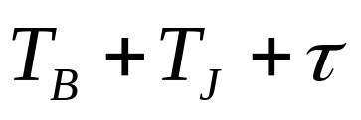
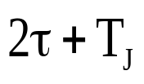
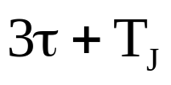
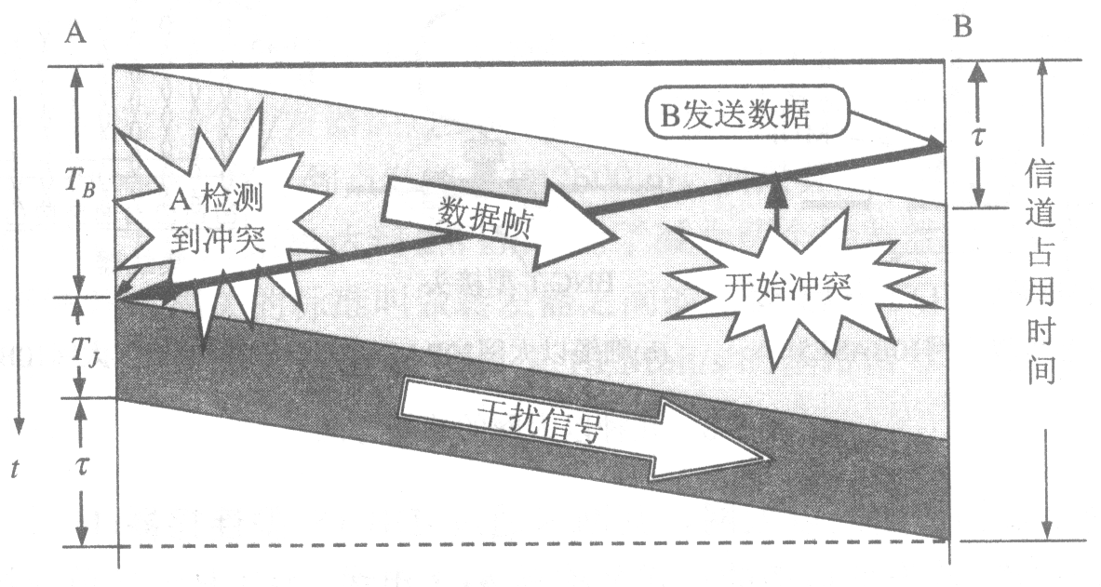
1.争用期
争用期：指数据刚开始发送的一个很短的时间内，可能发生冲突的时间间隔。
争用期的长度：
最小值： 最大值：

Slide 43
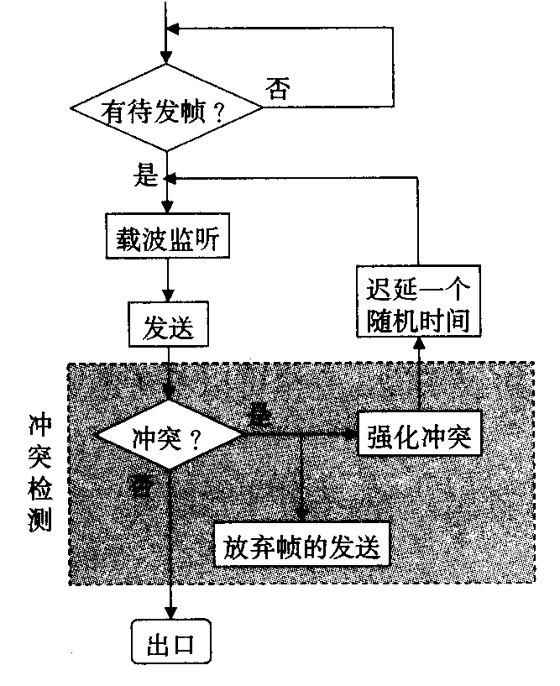
争用期越小，CSMA/CD的优越性就越显著。
卫星信道：传播时
延较大，不宜采用
CSMA/CD。
CSMA/CD的流程图

Slide 44
截断二进制指数类型(truncated binary exponential type)的退避算法:
(1)发生碰撞的站停止发送数据后，不是立即再发送数据，而是推迟(退避)一个随机的时间。
(2)确定基本退避时间，一般取2τ 。
(3)定义参数k，k=重传次数，k≤10。k＝Min[重传次数，10]。
(4)从离散的整数集合[0,1,…,(2^k-1)]中随机取出一个数r，重传需要推迟的时间等于r倍的基本退避时间。
(5)重传达次数达16次仍不能成功时(表明同时发送数据的站太多，以致连续发生冲突)，则丢弃该帧，并向高层报告。

Slide 45
例：
第1次重传时，k＝1，r＝0/1。
重传推迟的时间是0或2τ。
第2次重传时，k＝2，r＝0，1 ，2 ，3 。
重传推迟的时间是0，2τ，4τ 和6τ 。
依此类推。
退避算法可使重传的平均时间随重传次数而增大(动态退避)，有利于整个系统稳定。
若连续多次发生冲突，表明可能有较多的站争用信道。因此只有各站在更大的整数集合中随机选择退避时间，方可减小再次冲突的概率。

Slide 46
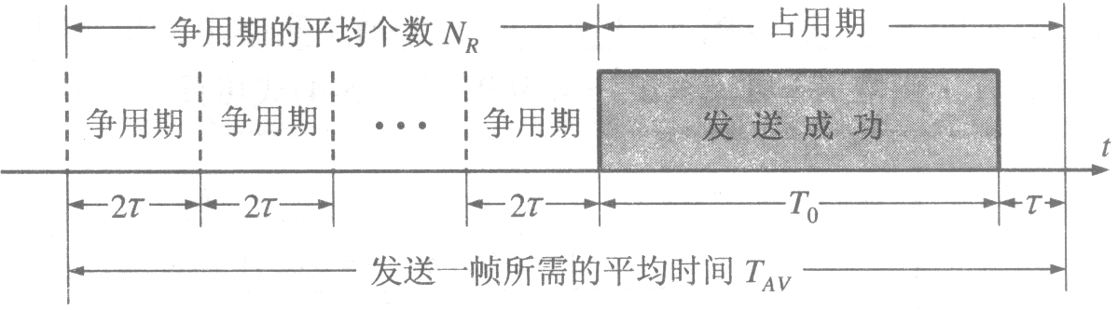
2.网络最大吞吐量
假定：
①总线上共有N个站，每个站发送帧的概率是P。
②争用期长度2τ，检测到碰撞后不发送干扰信号。
③帧长L(bit)，发送速率C(bit/s)，则帧的发送时间L/C＝T0(s)。
一个帧经由开始发送，碰撞重传，成功发送，信道空闲的平均时间TAV。

Slide 47
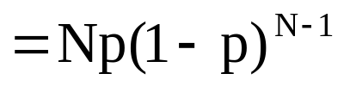
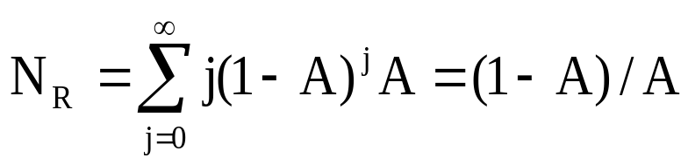
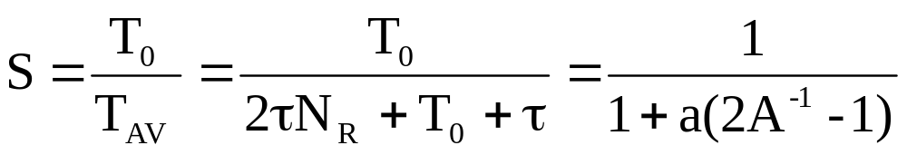
令：A--某站发送成功的概率
A=P[某个站发送成功]
则：1-A--某站发送失败的概率。因此，
P[争用期=j个]＝P[发送j次失败，但j+1次成功]=((1-A)^j)*A
争用期的平均个数(帧重发次数)NR
∴ 归一化吞吐量：

Slide 48
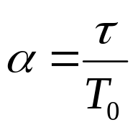

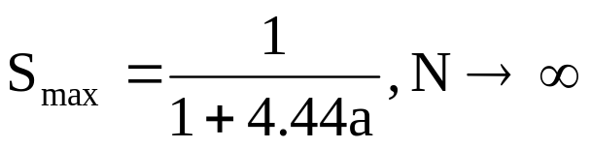
其中：
若A最大，则S最大。
由：A
得：p＝1/N，
当：N→∞，Amax=1/e=0.368
只要有十几个站，Amax接近极限值0.368。
将Amax代入S式：
若a→0，则Smax可达100％。即只要发生碰撞，就立即检测出来，并立即停止发送。

Slide 49
4.3 受控接入
受控接入特点：各个用户不能任意接入信道，必须服从一定的控制。
分为集中式控制和分散式控制。
集中式控制中有：多点线路轮询(polling)，主机按一定顺序逐个询问各用户有无信息发送。如有，则被询问的用户立即将信息发给主机；如无，则询问下一站。
分散式控制中有：令牌环形网，环状网络中，有一个特殊帧，令牌或权标(token)。令牌沿环路逐站传递，只有获得令牌的站才有权发送信息，信息发送完毕，将令牌传递给下一站。

Slide 50
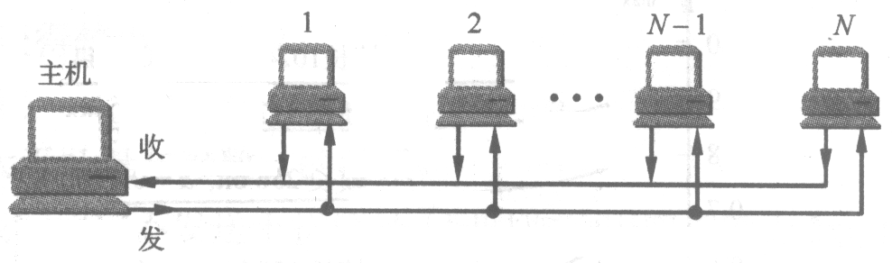
轮询：轮叫轮询和传递轮询。
轮叫轮询：主机轮流查询各站是否有数据发送。
缺点：在多点线路上，轮询帧不停地循环往返，形成相当大的开销，增加了帧的等待时延。
轮叫轮询的网络拓扑图

Slide 51
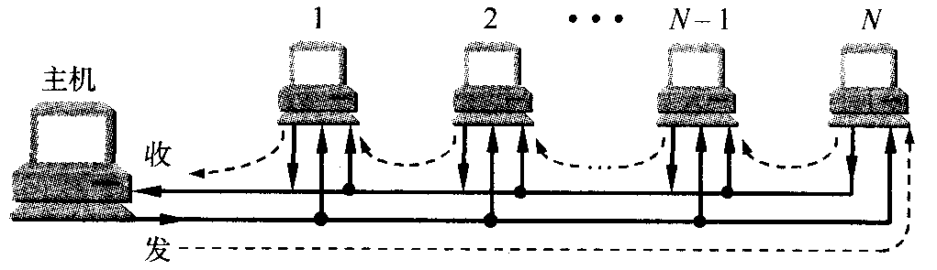
传递轮询：主机向站N发出轮询帧。站N发送数据完毕或在通知主机无数据发送后，将轮询帧传递到其相邻站N-1上；站N-1在处理完毕后，将轮询帧传递到站N-2上，直至站1，主机向站N再次发出轮询帧。
传递轮询的工作原理(虚线为轮询路线)

Slide 52
传递轮询时延<轮叫轮询时延。
站间的距离越大，传递轮询的效果比轮叫轮询的效果越好。
传递轮询实现技术复杂，代价较高。

Slide 53
ALOHA系统与轮询系统的比较：
当站数较少时，纯ALOHA的时延较小；站数较多时，轮询的时延较小。
多点接入系统中，站数多时，轮询系统无不稳定区域；而ALOHA系统有不稳定区域，易导致吞吐量下降。

Slide 54
4.4 信道复用
4.4.1 频分、时分和统计时分复用
①频分复用FDM：按频率划分不同的信道。
频分复用的所有用户在同样的时间占用不同的带宽资源。
②时分复用TDM：按时间划分不同的信道。
时分复用的所有用户在不同的时间占用同样的频带宽度。
频/时分复用优点：技术成熟。
频/时分复用缺点：不灵活。

Slide 55
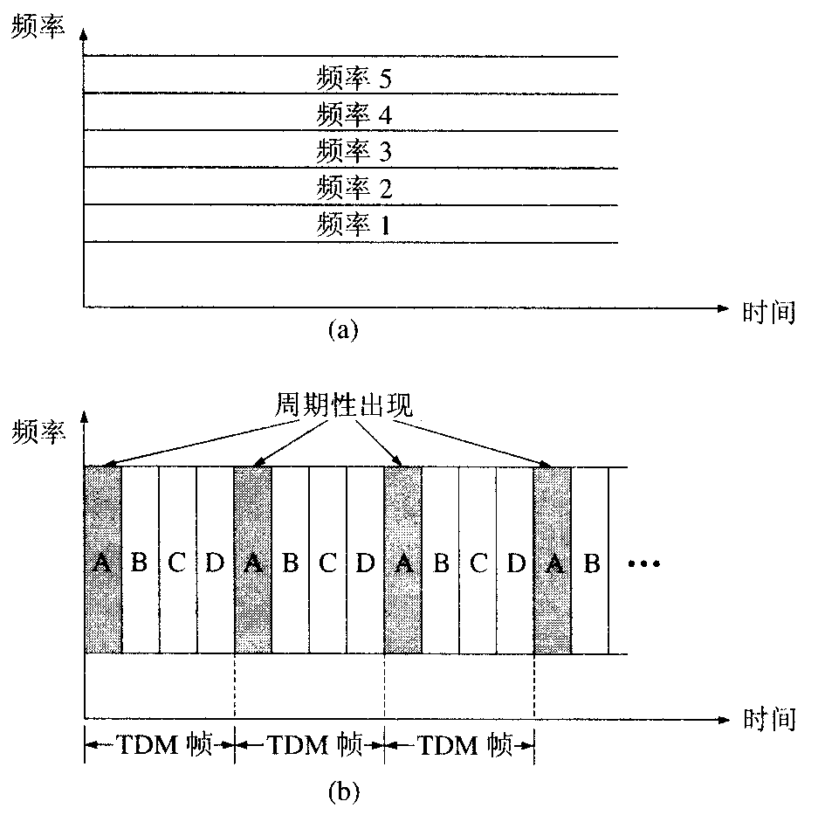

Slide 56
FDM下，若每个用户占用的带宽不变，则复用的用户数增加时，复用后的信道带宽变宽。
如：一标准话路带宽=4kHz，若有1000个用户FDM，则复用后的总带宽=4MHz。
TDM下，若每个时分复用帧的长度不变(125us)，则复用的用户数增加时，时隙宽度非常窄。
如：有1000个用户TDM，则每个用户分配的时隙宽度=125us/1000(0.125us)。

Slide 57
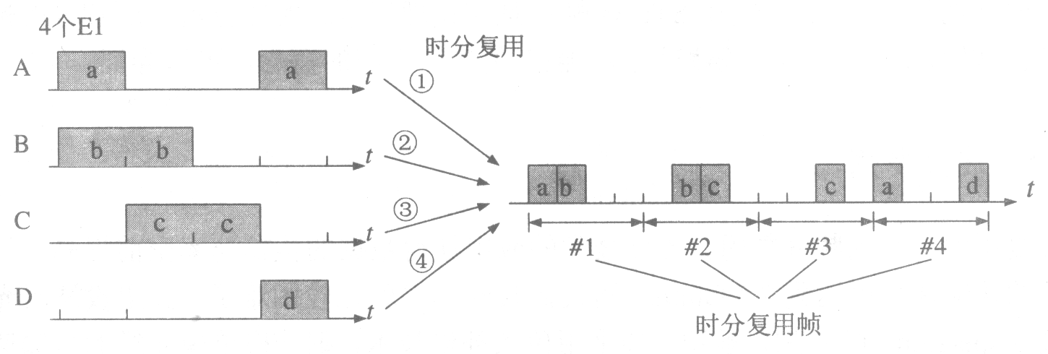
在通信时，复用器和分用器成对使用。在复用器和分用器之间是用户共享的高速信道。
分用器作用：将高速线路传送来的数据进行分用，分别送到相应的用户处。
用TDM系统传送计算机数据时，由于计算机数据的突发性质，一个用户对已经分配到的子信道利用率通常不高。

Slide 58
③统计时分复用STDM
一种改进的TDM，能明显地提高信道的利用率。
STDM采用STDM帧传送复用的数据，但每个STDM帧中的时隙数小于连接在集中器上的用户数，STDM帧不是固定分配时隙，而是按需动态分配时隙。因此STDM可以提高线路的利用率。

Slide 59
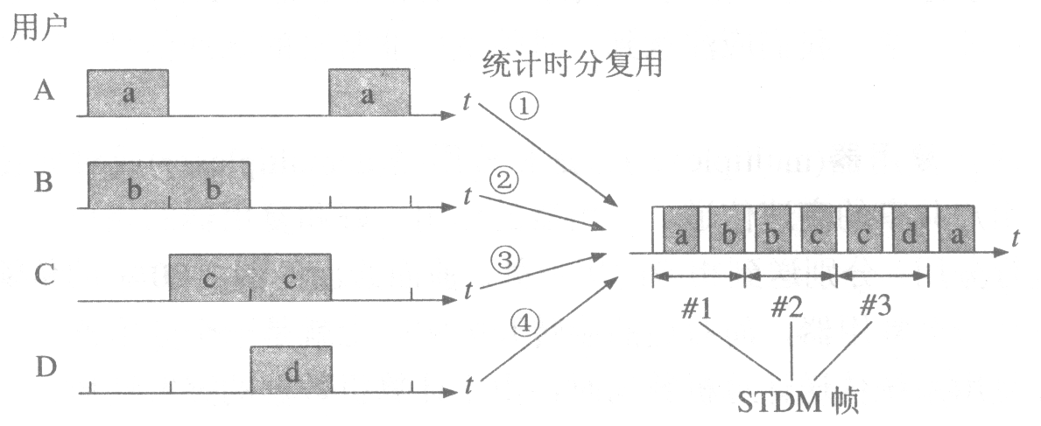
统计时分复用的工作原理

Slide 60
STDM帧中的时隙并不是固定地分配给某个用户，因此每个时隙中必须有用户的地址信息。
使用STDM的集中器--智能复用器，它能提供对整个报文的存储转发能力，通过排队方式使各用户更合理地共享信道。许多集中器还具有路由选择、数据压缩、前向纠错等功能。

Slide 61
4.4.2 波分复用
波分复用：光的频分复用。目前一根单模光纤的传输速率可达2.5Gbit/s，若对光纤传输中的色散问题进行处理，则一根单模光纤的传输速率可达10Gbit/s。
若用一根光纤同时传输多个频率很接近的光载波信号，就使光纤的传输能力成倍地提高。
习惯上用波长表示所使用的光载波。
波分复用：WDM，在一根光纤上复用两路光载波信号。
密集波分复用DWDM：在一根光纤上复用80路或更多路的光载波信号。

Slide 62
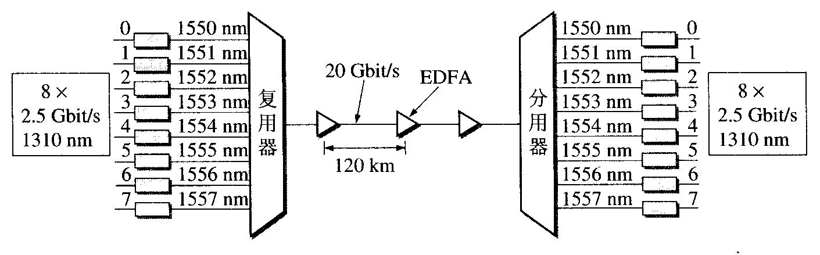
波分复用
8路光载波(波长1310nm)传输速率=2.5Gbit/s 。经光调制后，分别变换到1550--1557nm，每个光载波相隔1nm。
8路光载波(波长1550--1557nm)经复用器后，在一根光纤中传输。则数据传输总速率= 8×2.5Gbit/s = 20Gbit/s

Slide 63
光信号传输一段距离后会衰减，必须进行放大。
掺饵光纤放大器EDFA：一种光信号放大器，不需光电转换。
两个光纤放大器间的线路长度可达120km，
光复用器和分用器之间的无光电转换的距离可达600km(4个光纤放大器)。

Slide 64
3.5.3 码分复用
码分复用CDM，码分多址CDMA：Code Division Multiplexing/Multiple Access，一种共享信道的方法，每个用户可在同样的时间使用同样的频带进行通信。

Slide 65
特点：
①各用户采用经特殊挑选的不同码型，相互不会干扰。
②发送的信号抗干扰能力很强，频谱类似于白噪声，不易被发现。
③在民用无线局域网中，可提高通信的话音质量和数据传输的可靠性，减少干扰对通信的影响，增大通信系统的容量(GSM的4~5倍)，降低手机的平均发射功率等。

Slide 66
码片：CDMA中，每一个比特时间划分为m个短间隔，通常m=64/128。
每一个站指派唯一的m bit码片序列。若站发送比特1，则发送m bit码片序列；若发送比特0，则发送码片序列的二进制反码。
设m=8
例：S站的8 bit码片序列=00011011。即发送比特1，则发送序列00011011； 发送比特0，则发送11100100。
将0 → -1，1 → +1。
则S站的码片序列 → (-1-1-1+1+1-1+1+1)

Slide 67
设S站发送信息的数据率=b bit/s。
S站实际发送的数据率=mb bit/s，S站占用的频带宽度提高m倍(扩频通信中的一种直接序列DS—CDMA，跳频FH—CDMA)。
CDMA系统的重要特点：每个站的码片序列各不相同，互相正交。

Slide 68
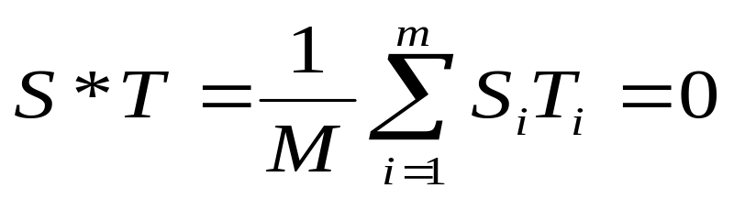
性质
令向量S/T分别表示站S/T的码片向量。
①两不同站的码片序列正交(向量S和T的内积=0)：
如：向量S(-1-1-1+1+1-1+1+1)，00011011
向量T(-1-1+1-1+1+1+1-1)，00101110
则：S*T=0
②向量S同各站码片反码的向量的内积=0
S*T反=0

Slide 69
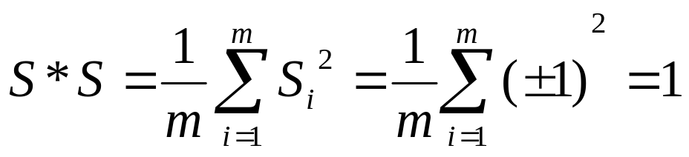
③一个码片向量的规格化内积=1
④一个码片向量和该码片反码的向量的规格化内积 = -1
S*S反 = -1

Slide 70
假设：一个CDMA系统中很多站相互通信，它们发送各自的码片序列(比特1)或码片序列的二进制反码(比特0)或没有发送数据，所有站发送的码片序列同步。
X站接收S站发送的数据
①X站用S站的码片向量S与接收到的未知信号(各个站发送的码片序列之和)进行求内积的运算。
②求内积的结果：除S站外，其它站的信号均被过滤掉(内积=0)；当S站发送比特1时，内积=+l，当S站发送比特0时，内积=-1。

